Slide 1
Показатели эффективного контракта ППС
(Выступление на заседании Ученого совета 30.11.2015г.)
Докладчик:
Проректор по экономике и стратегическому развитию
Даниил Геннадьевич Сандлер
Notes:
1

Slide 2
Показатели эффективного контракта ППС
Показатели эффективного контракта прошли обсуждение в комиссиях университета и Ученого Совета:
17.11.2015 - комиссия Ученого Совета по науке (председатель, проректор по науке Кружаев В.В.);
20.11.2015- комиссия УрФУ по разработке и внедрению эффективного контракта (председатель, первый проректор Бугров Д.В.);
25.11.2015 – комиссия Ученого Совета по стратегическому развитию (председатель, проректор по экономике и стратегическому развитию Сандлер Д.Г.)
27.11.2015 – комиссия Ученого совета по изменениям (председатель, ректор Кокшаров В.А.)
Notes:
это не документ, под «эффективным контрактом» понимаются трудовые отношения между работодателем (государственным или муниципальным учреждением) и работниками, основанные на утвержденных учредителем государственного (муниципального) задания и целевых показателей эффективности работы, а также утвержденных работодателем в установленном порядке системе оплаты труда, системе нормирования труда работников учреждения, системе оценки эффективности деятельности работников учреждений, способствующие наиболее полному отражениюё

Slide 3
Показатели эффективного контракта ППС
Эффективный контракт – трудовой договор с работником, в котором конкретизированы его основные обязанности, условия оплаты труда, показатели (критерии) результативности трудовой деятельности, при выполнении которых работнику назначаются выплаты стимулирующего характера и предоставляются меры социальной поддержки (из Распоряжения Правительства РФ от 26 ноября 2012 года N 2190-р «Об утверждении программы поэтапного совершенствования системы оплаты труда в государственных (муниципальных) учреждениях на 2012-2018 годы»).
Эффективный контракт – это не документ (законодательно его не существует), а особые трудовые отношения между работником и работодателем, отраженные в трудовом договоре (дополнительном соглашении к трудовому договору) и основанные на эффективной системе установления целевых показателей деятельности работника, оценки его результативности и адекватной оплате его достижений.
Notes:
это не документ, под «эффективным контрактом» понимаются трудовые отношения между работодателем (государственным или муниципальным учреждением) и работниками, основанные на утвержденных учредителем государственного (муниципального) задания и целевых показателей эффективности работы, а также утвержденных работодателем в установленном порядке системе оплаты труда, системе нормирования труда работников учреждения, системе оценки эффективности деятельности работников учреждений, способствующие наиболее полному отражениюё

Slide 4
Показатели эффективного контракта ППС
Основные условия заключения эффективного контракта
Переход на систему стимулирования труда на основе эффективного контракта является добровольным решением работника
Эффективный контракт заключается с работниками, преимущественно, в виде дополнительного соглашения к трудовому договору сроком на один год
Сотруднику, работающему на неполную ставку, показатели эффективности (или пороговое значение эффективности) корректируются пропорционально доле занимаемой ставки
Notes:
это не документ, под «эффективным контрактом» понимаются трудовые отношения между работодателем (государственным или муниципальным учреждением) и работниками, основанные на утвержденных учредителем государственного (муниципального) задания и целевых показателей эффективности работы, а также утвержденных работодателем в установленном порядке системе оплаты труда, системе нормирования труда работников учреждения, системе оценки эффективности деятельности работников учреждений, способствующие наиболее полному отражениюё

Slide 5
Показатели эффективного контракта ППС
Единая система стимулирования работников из числа ППС
Эффективный контракт ППС
Система стимулирования НПР (рейтинг)
Стимулирование публикаций в зарубежных научных изданиях
Эффективный контракт является элементом общей системы стимулирования работников, применяемой в УрФУ для мотивации результативности деятельности персонала. Все существующие системы вознаграждения за достигнутые результаты труда и соответствующие локальные акты сохраняют свое действие в совокупности с эффективным контрактом.
Notes:
это не документ, под «эффективным контрактом» понимаются трудовые отношения между работодателем (государственным или муниципальным учреждением) и работниками, основанные на утвержденных учредителем государственного (муниципального) задания и целевых показателей эффективности работы, а также утвержденных работодателем в установленном порядке системе оплаты труда, системе нормирования труда работников учреждения, системе оценки эффективности деятельности работников учреждений, способствующие наиболее полному отражениюё

Slide 6
Показатели эффективного контракта ППС
Участники первого этапа заключения эффективных контрактов
Первый этап заключения эффективных контрактов - оформление дополнительных соглашений с работниками из числа профессорско-преподавательского состава и научными работниками.
В 2015 году, в соответствии с Дорожной картой УрФУ на 2015-2016 годы, эффективные контракты должны быть заключены с 20% профессорско-преподавательского состава и научных работников.
Учитывая обязательства, принятые при создании ставок иного научно-педагогического персонала, работникам этой категории преподавателей также будет предоставлено право заключить эффективные контракты.
Notes:
Участники первого этапа заключения эффективных контрактов

Slide 7
Показатели эффективного контракта ППС
Число контрактов для заключения в 2015 году в соответствии с показателями Дорожной карты развития УрФУ (20% от числа ППС и НР)
Должность НПР | Численность ППС на 25.11.2015г., человек | Плановое число эффективных контрактов для заключения в 2015 г. | Число участников системы стимулирования ППС в 2015 году
Заведующий кафедрой | 156 | 31 | 150
Профессор | 299 | 60 | 213
Доцент | 1 263 | 253 | 750
Старший преподаватель | 597 | 119 | 340
Преподаватель | 76 | 15 | 25
Ассистент | 184 | 37 | 139
Итого ППС: | 2 575 | 515 | 1 617
 | Численность ППС на 25.11.2015г., человек | Плановое число контрактов
Научные работники | 647 | 129 | 138
в том числе: научные сотрудники | 317 | 63 | 125
С сентября 2015 года введено 128,25 ставок иных научно-педагогических работников. До этого периода в УрФУ было 24,375 ставок этой категории сотрудников. Ставки иных НПР занимают около 200 человек.

Slide 8
Показатели эффективного контракта ППС
Варианты выполнения комплексных контрактов (researcher) по должностям ППС и соответствующие им пороговые значения эффективности и повышающих коэффициентов
Заведующий кафедрой; профессор
 | Пороговое значение эффективности (минимально допустимое число набранных баллов), баллы | Варианты структуры набранных баллов по направлениям деятельности при достижении порогового значения | Коэффициент, за выполнение порогового значения эффективности
1 | 2 | 3 | 4
1 | 200 | 100 – научная деятельность, 60 – образовательная деятельность, 40 - свободный выбор (в пределах показателей, утвержденных для эффективного контракта) или 100 – образовательная деятельность 60 – научная деятельность, 40 -свободный выбор (в пределах показателей, утвержденных для эффективного контракта) | 1,3
2 | 160 | 70 – научная деятельность, 70 –образовательная деятельность, 20 - свободный выбор (в пределах показателей, утвержденных для эффективного контракта) | 1,2
3 | 120 | 50 – научная деятельность, 50 –образовательная деятельность, 20 - свободный выбор (в пределах показателей, утвержденных для эффективного контракта) | 1,1

Slide 9
Показатели эффективного контракта ППС
Варианты выполнения комплексный контрактов (researcher) по должностям ППС и соответствующие им пороговые значения эффективности и повышающих коэффициентов
Ассистент, преподаватель, старший преподаватель, доцент
 | Пороговое значение эффективности (минимально допустимое число набранных баллов), баллы | Варианты структуры набранных баллов по направлениям деятельности при достижении порогового значения | Коэффициент за выполнение порогового значения эффективности
1 | 2 | 3 | 4
1 | 150 | 75 – научная деятельность, 45 –образовательная деятельность, 30 -свободный выбор (в пределах показателей, утвержденных для эффективного контракта) или: 75 – образовательная деятельность 45 – научная деятельность, 30 - свободный выбор (в пределах показателей, утвержденных для эффективного контракта) | 1,3
2 | 120 | 50 – научная деятельность, 50 –образовательная деятельность, 20 - свободный выбор (в пределах показателей, утвержденных для эффективного контракта) | 1,2
3 | 90 | 40 – научная деятельность, 40 –образовательная деятельность, 10 - свободный выбор (в пределах показателей, утвержденных для эффективного контракта) | 1,1

Slide 10
Показатели эффективного контракта ППС
Показатели учебного блока
для эффективного контракта ППС
№ | Наименование показателя | Число баллов
1 | Прохождение студентами независимого контроля | 0,7 балла за каждого студента, имеющего оценку в диапазоне 40-60 баллов из 100 1,0 балл за каждого студента, имеющего оценку в диапазоне более 60 баллов из 100
2 | Преподавание курса на иностранном языке | 30 баллов за 1зачетную единицу студента, если дисциплина/модуль реализуется на иностранном языке повторно 60 баллов за 1 зачетную единицу студента, если дисциплина/модуль реализуется на иностранном языке впервые
3 | Вовлечение студентов в НИРС, проектную деятельность | 20 баллов за каждую статью с участием студента, 10 баллов за каждые тезисы конференций с участием студентов, 15 баллов за каждого студента, успешно защитившего междисциплинарный проект 40 баллов за каждого студента, имеющего диплом Всероссийского или международного конкурса; получившего статус спортсмена высшей квалификации

Slide 11
Показатели эффективного контракта ППС
Показатели учебного блока для эффективного контракта ППС
№ | Наименование показателя | Число баллов
4 | Подготовка и реализация нового курса | 50 баллов за реализацию новой дисциплины/модуля 100 баллов за реализацию открытого онлайн курса с количеством обучающихся от 100 до 1000 человек 200 баллов за реализацию открытого онлайн курса с количеством обучающихся более 1000 человек
5 | Создание учебника, пособия, электронного образовательного ресурса, фондов оценочных средств | 20 баллов за создание учебного пособия, электронного образовательного ресурса 100 баллов за создание учебника, электронного учебно-методического комплекса по дисциплине, комплекта средств контроля учебных достижений для процедуры независимого контроля

Slide 12
Показатели эффективного контракта ППС
Показатели научного блока для эффективного контракта ППС
№ | Наименование показателей | Кол-во баллов
1 | Количество научных публикаций, одним из авторов которых является данный НПР, указавший в каждой публикации Уральский федеральный университет (в любом варианте названия на иностранном языке) в качестве одной из организаций выполнения научной публикации, опубликованных в изданиях, индексируемых в базе данных Web of Science, год опубликования которых совпадает с годом отчетного периода (календарный год) | 25
2 | Количество научных публикаций, одним из авторов которых является данный НПР, указавший в каждой публикации Уральский федеральный университет (в любом варианте названия на иностранном языке) в качестве одной из организаций выполнения научной публикации, опубликованных в изданиях, индексируемых в базе данных Scopus, год опубликования которых совпадает с годом отчетного периода (календарный год), без дублирования с публикациями, индексированными в базе данных Web of Science (П1) | 20
3 | Количество научных публикаций, одним из авторов которых является данный НПР, указавший в каждой публикации Уральский федеральный университет в качестве одной из организаций выполнения научной публикации, опубликованных в изданиях, входящих в действующий «Перечень рецензируемых научных изданий, в которых должны быть опубликованы основные научные результаты на соискание ученой степени кандидата наук, на соискание ученой степени доктора наук» («Перечень ВАК»), год опубликования которых совпадает с годом отчетного периода (календарный год), без дублирования с публикациями, индексированными в базах данных Web of Science (П1) и Scopus (П2) (в том числе, без дублирования с переводными версиями этих публикаций) | 10

Slide 13
Показатели эффективного контракта ППС
Показатели научного блока для эффективного контракта ППС
№ | Наименование показателей | Кол-во баллов
4 | Количество научных публикаций с иностранным соавторством, одним из авторов которых является данный НПР, указавший в каждой публикации Уральский федеральный университет (в любом варианте названия на иностранном языке) в качестве одной из организаций выполнения научной публикации, опубликованных в изданиях, индексируемых в базе данных Web of Science и/или Scopus (с исключением дублирования), год опубликования которых совпадает с годом отчетного периода (календарный год). Под иностранным соавтором понимается соавтор публикации, у которого в качестве места работы указаны только иностранные организации. | 5
5 | Объем НИОКР всех видов, учтенных УБУ и ФК (конкурсная часть госзадания по науке, гранты, проекты, хозяйственные договоры и прочие привлеченные средства, за исключением базовой части госзадания по науке и средств распределенных университетом), руководителем или ответственным исполнителем которых в течение отчетного календарного года являлся данный НПР, при условии наличия согласованного с НИЧ документа, которым руководитель НИОКР определяет ответственных исполнителей с распределением объемов НИОКР между ними. | 20 за каждый млн.руб.
6 | Количество научных монографий, соответствующих «Положению УрФУ о стимулировании научных монографий», одним из авторов которых является данный НПР, год издания которых совпадает с годом отчетного периода (календарный год). | 15

Slide 14
Показатели эффективного контракта ППС
Дополнительные условия трудового договора (дополнительного соглашения), определяющие трудовые действия, связанные с выполнением показателей эффективного контракта
1.3. Трудовые обязанности работника определяются на основании профессиональных стандартов, настоящего трудового договора, должностной инструкции, индивидуального плана работы, установленных показателей эффективности деятельности. В трудовые обязанности Работника входит, в том числе:
1.1.1. Обеспечение проведения промежуточной аттестации (зачет, экзамен) по учебной дисциплине в форме независимой оценки результатов обучения студентов
1.1.2. Преподавание курса на иностранном языке.
1.1.3. Вовлечение студентов в научно-исследовательскую и проектную деятельность
1.1.4. Подготовка и реализация новых курсов; создание (модернизация) новых открытых онлайн курсов
1.1.5. Создание учебников, учебных пособий, электронных образовательных ресурсов, фондов оценочных средств
1.1.6. Подготовка и издание публикаций, включая соавторство с иностранными учеными, в том числе, в изданиях, индексируемых в базе данных Web of Science, Scopus, а также входящих в Перечень рецензируемых научных изданий ВАК
1.1.7. Активное участие в заключении и исполнении контрактов на выполнение научно-исследовательских и опытно-конструкторских работ
Notes:
Дополнительные условия трудового договора (дополнительного соглашения), связанные с выполнением показателей

Slide 15
Показатели эффективного контракта ППС
Статистика по показателям стимулирования НПР, вошедших в эффективный контракт ППС
Номер показателя эффективного контракта | Аналогичные показатели системы стимулирования ППС | Ассистент | Преподаватель | Старший преподаватель | Доцент | Заведующий кафедрой | Всего по показателям
№1 учебного блока | Прохождение студентами независимого контроля | 5 | 3 | 18 | 65 | 7 | 98
№2 учебного блока | Преподавание курса на иностранном языке | 4 | 1 | 10 | 30 | 9 | 54
№3 учебного блока | Руководство студентом, получившим научную награду | 11 | 4 | 37 | 165 | 36 | 253
№3 учебного блока | Руководство студентом, получившим спортивные достижения | 0 | 3 | 33 | 16 | 7 | 59
№5 учебного блока | Создание учебного пособия | 14 | 3 | 79 | 313 | 72 | 481
№5 учебного блока | Создание учебника | 1 | 0 | 3 | 26 | 14 | 44
№3 научного блока | Публикация в изданиях, входящих в перечень ВАК | 78 | 5 | 107 | 379 | 112 | 681
№5 научного блока | НИОКР | 27 | 1 | 64 | 222 | 84 | 398
№6 научного блока | Монографии | 14 | 1 | 26 | 145 | 58 | 244
 | ВСЕГО (человек): | 154 | 21 | 377 | 1361 | 399 | 2312

Slide 16
Показатели эффективного контракта ППС
Заключение эффективных контрактов в 2015 году
1. Направить предложения о заключении эффективного контракта работникам из числа ППС, набравших высокие баллы в системе стимулирования НПР по итогам 2013-2014гг.:
ППС, набравших более 500 баллов – 690 человек;
в том числе, набравших более 1 000 баллов – 273 человека
2. Направить предложения о заключении эффективного контракта преподавателям, не набравшим высокие баллы в системе стимулирования НПР, но имеющим публикации в зарубежных научных изданиях (в приказе о зарубежных изданиях 250 работников из числа ППС)

Slide 17
Личный кабинет сотрудника
Инструмент сбора и учета результатов работы НПР по показателям деятельности, а также формирования сводной отчетности

Slide 18
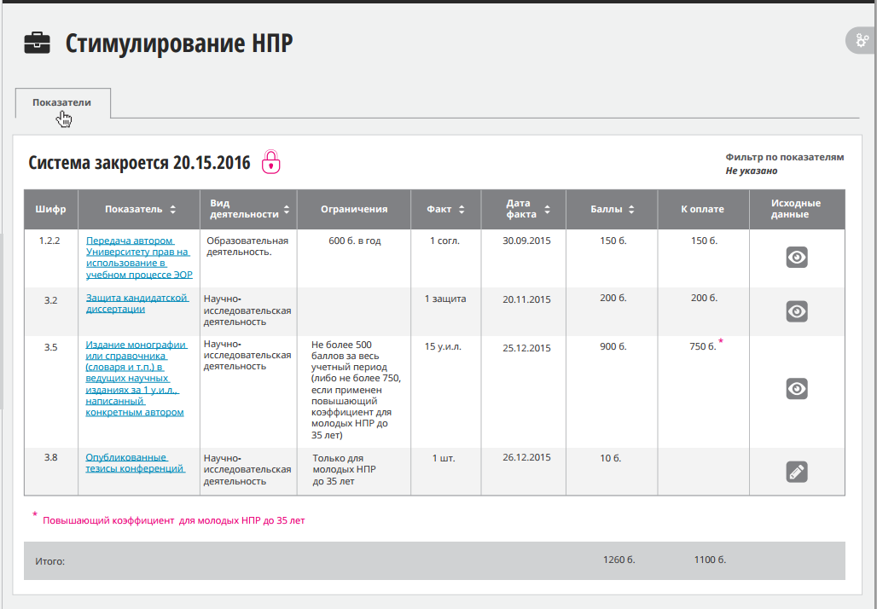
* Учет результатов деятельности сотрудников: - автоматический (из информационных систем университета) - ручной ввод сотрудником * Верификация центрами ответственности (подразделениями и службами) достигнутых результатов
Личный кабинет сотрудника (СЕРВИС KPI)

Slide 19
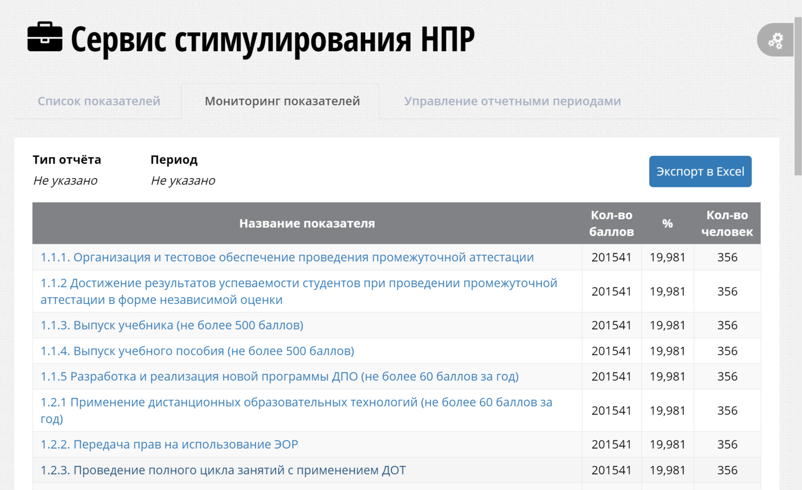
Позволяет автоматизировать процессы: - анализа и оценки деятельности каждого сотрудника - централизованного накопления результатов в разрезе каждого сотрудника
Личный кабинет сотрудника (СЕРВИС KPI)

